Slide 1
МБОУ Дубковская СОШ «Дружба» Одинцовского района Московской области
Особенности методики преподавания русского языка в многонациональных классах.
Подготовлено учителями
начальных классов
первой квалификационной
категорий
Опариной Ольгой
Альбертовной
Такидзе Дианой Отаровной
2014 г.

Slide 2
Учащиеся-мигранты
Билингвы
Учащиеся, в семьях которых говорят как на своем родном языке, так и на русском.
Инофоны
Учащиеся, чьи семьи недавно мигрировали.
Владеют языком на пороговом уровне.

Slide 3
Проблемы детей для которых русский язык неродной
Плохо читают
Бедный словарный запас
Не воспринимают переносное значение слов
Не могут своими словами пересказывать текст
Особые трудности
Категории рода
Одушевленности и неодушевленности
Русская предложно-падежная и видо-временная системы

Slide 4
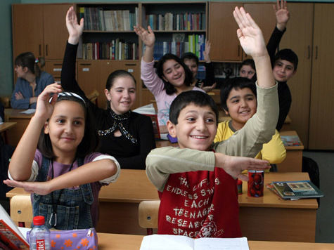
С чего же начать школьному учителю ???

Slide 5
В качестве результатов обучения учитель видит практические достижения:
умение читать и высказываться (и на свободную, и на лингвистическую тему),
умение опознавать изучаемые явления языка и речи,
умение пользоваться словарем
Приоритетная цель обучения –
обучить школьников речи, научить их разговаривать, а потом уже читать и писать на этом языке.

Slide 6
Трудности обучения в многонациональных классах
Учащиеся и учитель работают по программе «русский язык как родной», и требования к уровню подготовленности учащихся на каком-то этапе обучения начинают предъявлять одни и те же.
Работая с многонациональным контингентом, учитель решает задачу «выравнивания» и развития учащихся с целью их социализации в русском обществе и подготовить к итоговой аттестации на общих основаниях.

Slide 7
Способы обучения
Показ предмета, действия или признака, называемого словом.
Предъявление соответствующей иллюстрации.
Перевод слова на родной язык.
Морфемный и словообразовательный анализ слова.
Обращение к этимологии слова.
Подбор синонимов и антонимов
Элементарное определение понятий на родном или русском языках.

Slide 8
Дидактическая игра-
— это такая коллективная, целенаправленная учебная деятельность, когда каждый участник и команда в целом объединены решением главной задачи и ориентируют свое поведение на выигрыш.
Это активная учебная деятельность по имитационному моделированию изучаемых систем, явлений, процессов.

Slide 9
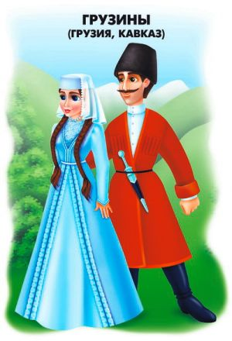
Игра «Хоровод дружбы»
Цель: отработка словоформ, связанных с названиями национальностей.
Реквизит: парные карточки, на одной изображен мальчик, а на другой – девочка в национальной одежде народов разных стран. На карточках написано название соответствующей национальности, что помогает участникам игры найти свою «половинку».

Slide 10
Игра «Словесное домино»
Цель: работа над словообразованием глаголов.
Реквизит: фишки, на одной половинке которых написаны глаголы, на другой – приставки.
Вести
При
Лететь
Пере

Slide 11
Игра «Семантическое поле» Комплекс ассоциаций , возникающих вокруг одного слова, называется семантическим полем.
молоко
корова
доярка
поле
луг
Цель: обогащение лексики и применение ее в различных разделах русского языка

Slide 12
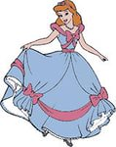
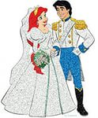
Игра «Да» и «Нет» не говорите, черного с белым не берите…
Цель: активизация вопросно-ответных конструкций.

Slide 13
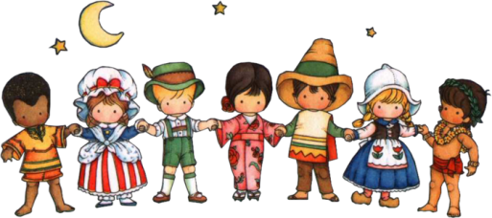
Мы разные-в этом наше богатство, Мы вместе- в этом наша сила.

Slide 14
Спасибо за внимание!

